Slide 1

«Подход Best of breed — главный козырь CIO»
Докладчик – Долгов В.С.

Slide 2
Пролог
Прошлое
«Цвет автомобиля может быть любым при условии, что он черный»
Г. Форд, начало ХХ века.
«Наша ERP самая лучшая ERP, вобрала в себя лучшие практики управления за десятилетия - Ваша компания должна изменить свои процессы, под нашу систему!»
Неизвестный консультант на внедрении известной ERP, конец ХХ века.
Настоящее
Компания «Форд» выпускает миллионы автомобилей самой разной комплектации и любых цветов – все что захочет клиент.
Используя принцип best of breed многие компании быстро и эффективно автоматизируют свою деятельно, при этом ПО адаптируется под эффективные процессы компании, а не наоборот.

Slide 3
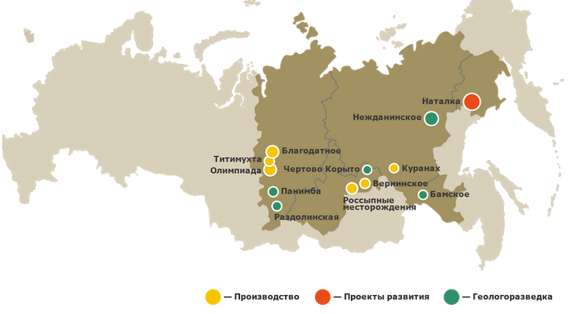
Группа «Полюс» это:
6 золотодобывающих предприятий, 17 геологоразведочных проектов,
6 из 10 крупнейших золоторудных месторождений в России
Notes:
Приветствие…
Так как тема данной конференции сформулирована как ИТ стратегии бизнеса, я решил рассмотреть вопрос построения ИТ в горно добывающий компании через призму стратегии компании.
Понятно, что когда ИТ чвляется ядром компании – как в телекоме или банковском секторе – то стратегия развития такой компании уже содержит внутри себя стратегию развитя ИТ. Для горнодобывающего сектора это не так.
Под классической ИТ-стратегией здесь и далее я буду подразумевать описание перспективной ИТ-архитектуры и план развития корпоративных ИТ как минимум на 5 лет.

Slide 4
C одной стороны
Стратегическое видение компании
Стратегическое видение компании
Международная публичная компания, акции которой котируются на ведущих фондовых биржах мира.
Лидер золотодобывающей отрасли России, входящий в список пяти крупнейших мировых компаний по рыночной капитализации, объемам запасов и производства.
Современная компания, соблюдающая высокие стандарты корпоративного управления, являющаяся привлекательным объектом для инвестиций.
Ответственная компания, обеспечивающая устойчивое социальное развитие и поддержание экологического баланса в регионах работы. Во всех регионах её деятельности люди стремятся работать в компании.
Инновационная компания, обладающая устойчивым конкурентным преимуществом за счет постоянного совершенствования используемых технологий.
Надежная компания, отличающаяся безусловным выполнением планов, соблюдением партнерских обязательств, имеющая долгосрочные перспективы роста производства и сырьевой базы.
Notes:
Естественно по мимо вербального выражения стратегии компании, существуют числовые показатели, которых компания, согласно стратегии должна достигнуть в 2013 – 2015 – 2020 гг

Slide 5
С другой стороны
M&A, Организационные изменения, среднесрочные цели
За 9 лет произошло:
З изменения в составе основных акционеров
4 смены генеральных директоров и последующиx организационных изменений
Несколько сделок M&A при которых приобретаемые компании полностью интегрировались в ИТ инфраструктуру.
Пример среднесрочных задачи:
Цель до 2013г. - достичь извлечения на уровне 80%+ в результате реализации программы модернизации, направленной на повышение эффективности переработки руды на ГОК.
Notes:
Как же нам создать классическую ИТ стратегию?
Под ИТ-стратегией мы понимали описание перспективной ИТ-архитектуры и план развития корпоративных ИТ.

Slide 6
Специфика ИТ на предприятиях добывающей отрасли
Масштабы географической удаленности подразделений, и зачастую полное отсутствие полноценной городской инфраструктуры поблизости.
Проблемы со сроками поставки оборудования, высокая стоимость доставки.
Рабочий день подразделений в разных часовых поясах.
Тяжелые климатические условия - ограничение в выборе оборудования.
Ограничения при выборе централизованных решений из-за использовании спутниковых каналов.
Нехватка квалифицированных ИТ специалистов в удаленных подразделениях.

Slide 7
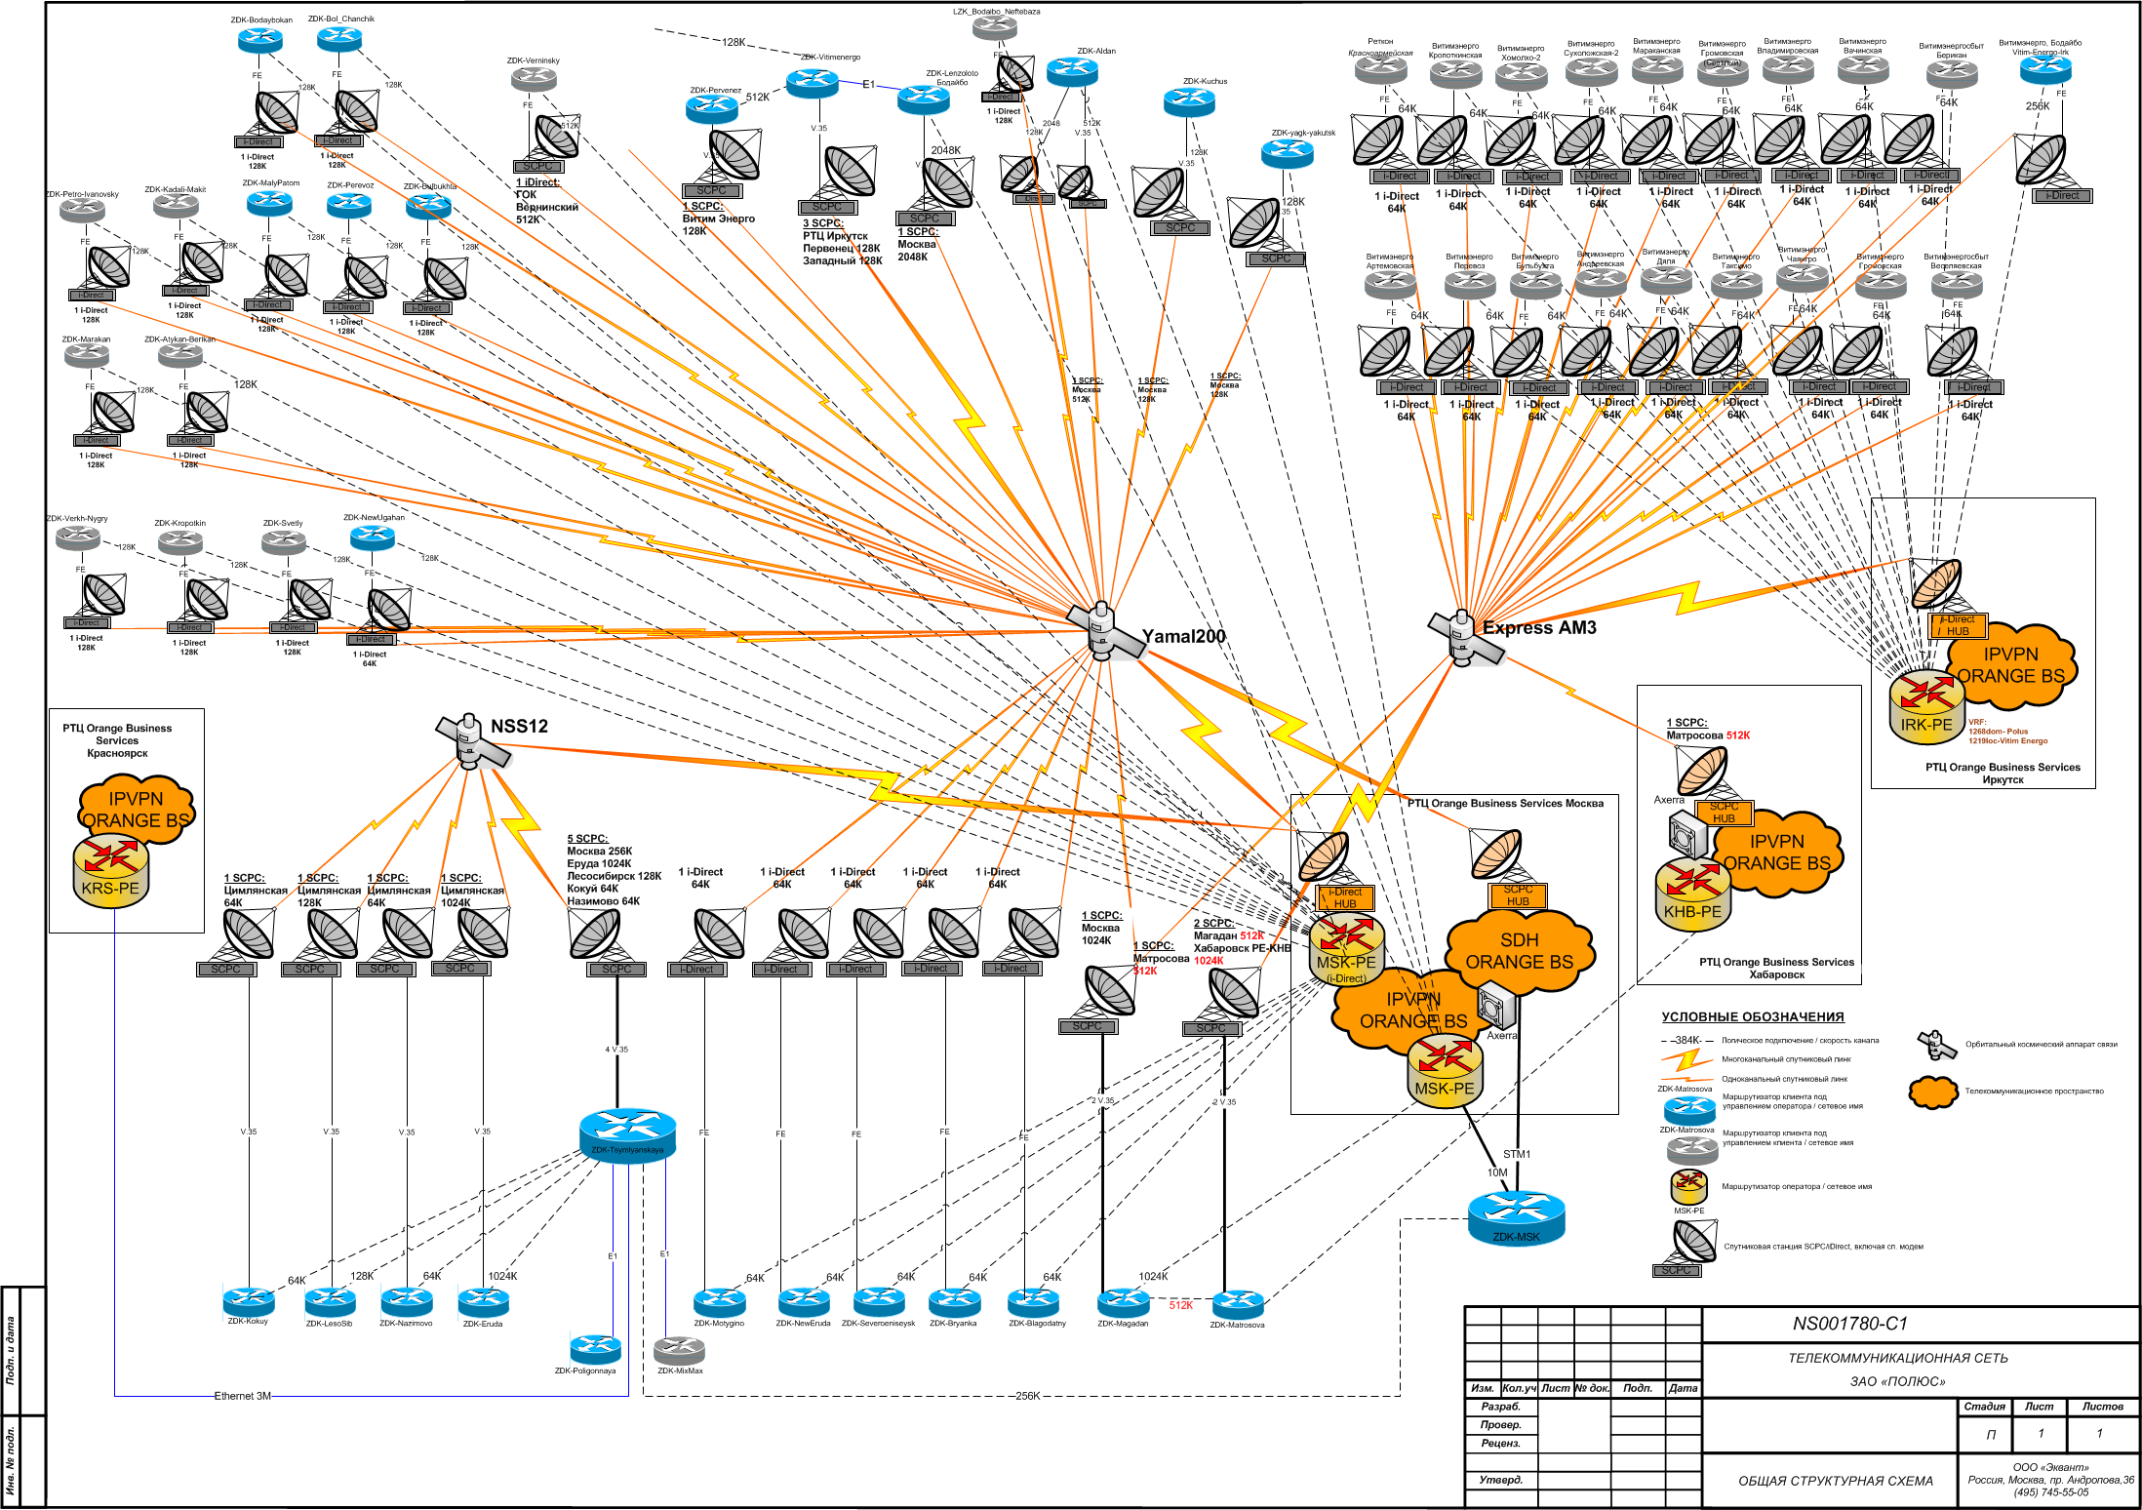
Текущее состояние телекоммуникационной инфраструктуры

Slide 8
Состав основных ИТ-сервисов предоставляемых подразделениям компании
БЛОК | Функционал ИТ-сервиса
Финансовый блок | • учет по международным стандартам в соответствии с МСФО; • бухгалтерский и налоговый учет в соответствии с российским законодательством, формирование отчетностей; • финансовый анализ предприятия; • бюджетное планирование; мониторинг фактической деятельности предприятия, многомерный анализ отклонений плановых и фактических данных; • управление инвестициями.
Блок организационного развития, Юр. блок, PR, IR, GR. | • планирование потребностей в персонале, эффективное планирование занятости, учет кадров и анализ кадрового состава, кадровое делопроизводство, управление карьерой сотрудников; • электронное обучение; • экономический анализ инвестиционных проектов; • представительство Компании в сети Интернет; • доступ к федеральной и региональной законодательной, нормативной и другой подобной информации.
Производственный блок | • учет и планирование производства (формирование плана производства, планирование потребности в ресурсах, формирование посменного плана производства, контроль исполнения, управление затратами и расчет себестоимости, Управление активами); • геологическое моделирование объектов и поверхностей, управление данными геологоразведки, ведение геостатистики и оценка запасов месторождений; MES системы для сбора фактических данных напрямую с производства.
Общие сервисы | • подготовка электронных документов, электронный документооборот, совместная работа над проектами, внутрикорпоративное общение; • работа с корпоративным хранилищем знаний.

Slide 9
Недостатки классического подхода к автоматизации
ИТ стратегия - внедрение ERP системы.
Документ классической ИТ стратегии состоит на:
10% Описание трансформации стратегии компании в ИТ стратегию
30% Перспективное видение ИТ инфраструктуры
50% План внедрения монолитной ERP и BI, + портфель ИТ проектов
10% Разработка KPI для IT исходя из стратегии и планов управления портфелем ИТ проектов
Учитывает ИТ инфраструктуру и развитие верхней части пирамиды, не учитывает серьёзное влияние нижней части, особенно для производственных компаний
Опирается на высокоуровневую стратегию компании и не учитывает существование ИТ в условиях неопределённости
Notes:
Пока под ИТ-стратегией мы понимали описание перспективной ИТ-архитектуры и план развития корпоративных ИТ.
К сожалению типичные стратегии, которые я видел у коллег, созданные в Big4 и у Российских системных интеграторов ориентированы больше на верхнюю часть пирамиды.
Отчасти это связано с отсутствие бест практик на нижнем уровне на тот момент.

Slide 10
Жизненный цикл месторождения и связка с ИТ сервисами
Геологоразведка
Ключевые системы:
Строительство ГОКа,
Вскрытие месторождения
Ключевые системы:
Эксплуатация
Месторождения
Ключевые системы:
Базовые ИТ сервисы:
ЕТС, единая телефония с единым номерным планом, единая почтовая система,
единая система Collaborations, элементы Unified Communications
1. ГИС система
2. Система высокоточного позиционирования и управление процессами бурения и экскаваторной выемкой
3. Системы для ведения геостатистики и оценка запасов месторождений
1. Система АСУ ГТК
2. Лабораторная информационная система
3. Системы планирования
4. MES - системы
1. Система бюджетирования
2. Система управления персоналом
3. Бухгалтерская система
4. Система управления денежными потоками
1. Управление закупками и запасами
2. Управление ремонтами
3. Системы производственного планирования (MRP)
4. SRM
Прочие модули ERP
Notes:
В дальнейшем, в 2008-2010 – когда началось активное строительство ЗИФ было сформировано дополнительное расширения видения инфраструктуры уже на конкретных площадках.

Slide 11
Основные положения концепции развития информационных технологий группы «Полюс»
Ориентация на создание единого информационного пространства группы компаний.
Внедрение единых стандартов ИТ в бизнес-единицах.
Ориентация на использование интранет технологий, централизация ИС (возможно использование распределенных решений с единым центром).
Использование информационных систем известных западных и российских производителей, хорошо зарекомендовавших себя на российском рынке (best of breed) – рекомендация от компании Gartner для группы компаний «Полюс».
Использование информационных систем, минимизирующих затраты на интеграцию приложений (Выбор систем преимущественно построенных на технологиях Microsoft)
Notes:
Таким образом в 2005 году была создана концепция ИТ развития в которой отражалось наше видение перспективного состояния ИТ, но отсутствовали какие либо планы по его достижению, так как уже на данном этапе было ясно, что компании не угрожает стабильность ☺

Slide 12
Подходы, сложившиеся в процессе построения управления ИТ за 9 лет
Активное привлечение западных вендоров для поддержки ИТ инфраструктуры, для организации контроля за внедрением бизнес приложений (Quality Assurance) Примеры: Premier Support от Microsoft для ИТ инфраструктуры, IBM – При внедрении системы бюджетирования на базе IBM Cognos TM1
Привлечение западных аналитических и консалтинговых компаний, при выборе ключевых бизнес приложений. Пример: Gartner (Market-Visio) при выборе системы ТОРО (Asset Management)
Активное использование Аутсосрсинга при реализации ИТ проектов.
Использование SLA в работе с подрядчиками по поддержке бизнес и ИТ приложений, телеком провайдерами.
Использование ITIL для построения единой службы поддержки пользователей.
Использования для осуществления поддержки пользователей схемы инсорсинга (единая служба ИТ поддержки всей группы компаний
Существует и функционирует коллегиальный орган для принятия решений «Коммисия по ИТ»
Notes:
Принципе позиции (кризис, смена руководства)
Принцип поведения - - опираясь на Перспективы + тренд на использование инсорсинга в части поддержки внедряемых бизнес систем.

Slide 13
ВАШИ ВОПРОСЫ…….

Slide 14
Эпилог (если вы еще мечтаете о Полномасштабной Всепроникающей ERP)
В Магазине.
Консультант:
… Наклонитесь в лево, правую руку задерите, голову наклоните назад….
Ну вот видите какой замечательный костюм, как литой на Вас сидит… и портного звать не пришлось…
На улице.
Прохожие (молча думают):
… у… какой красивый дорогой костюм, а мужик – такой ур.д, это ж как его скрючило….

